Slide 1

Подготовила
педагог-психолог
Вовчок Е.В.

Slide 2
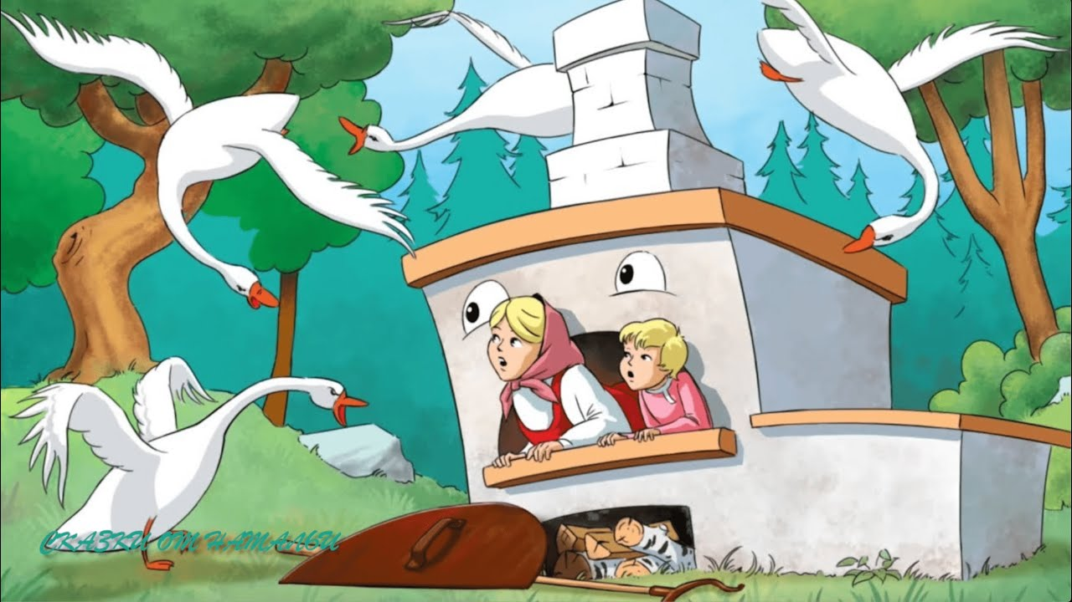

Slide 3



Slide 4


Slide 5
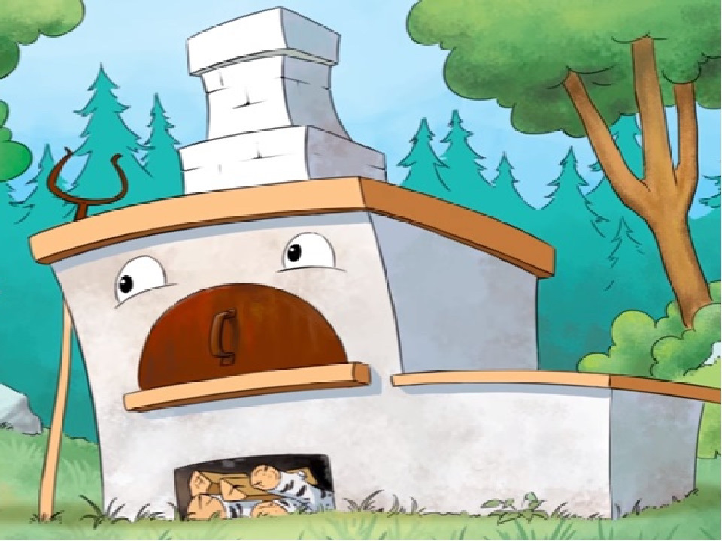

Slide 6


Slide 8


Slide 11
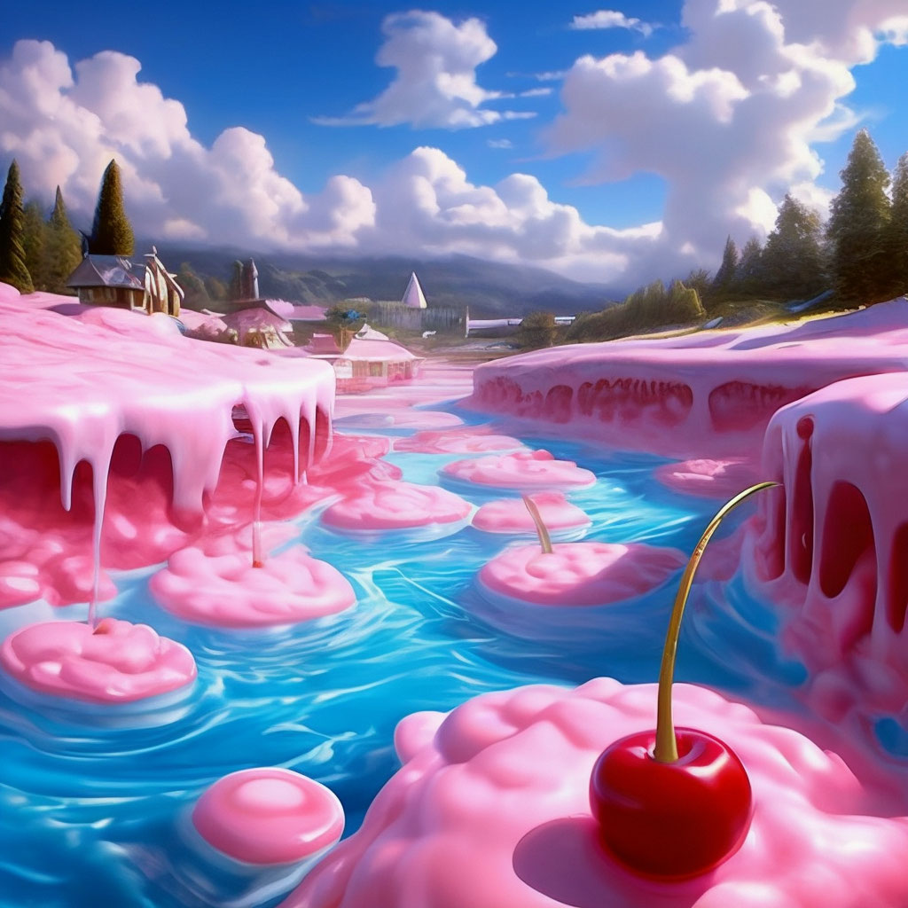

Slide 14
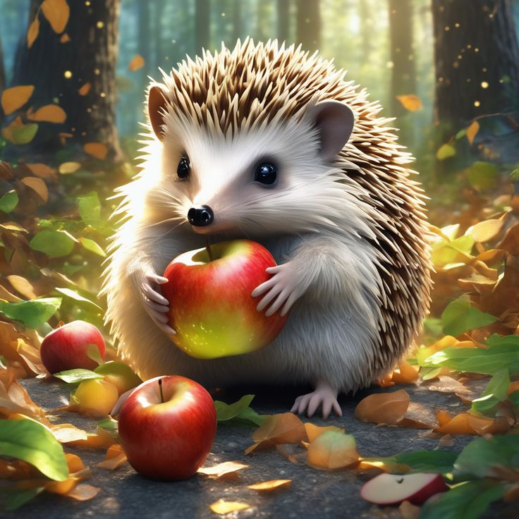

Slide 17


Slide 18
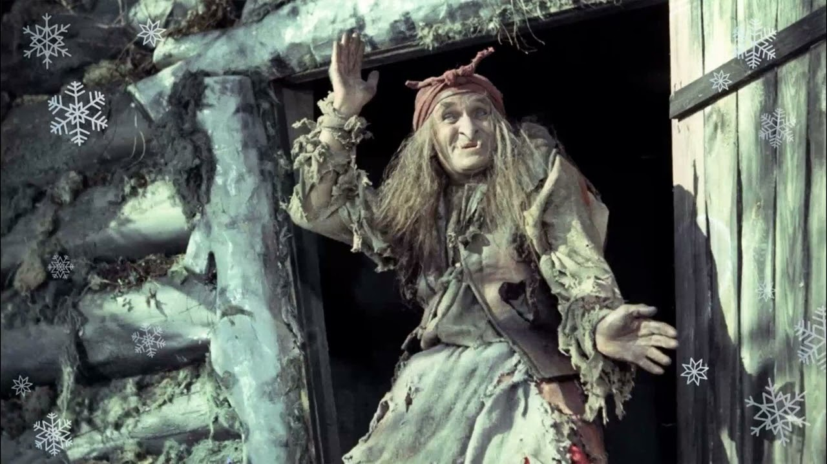

Slide 19
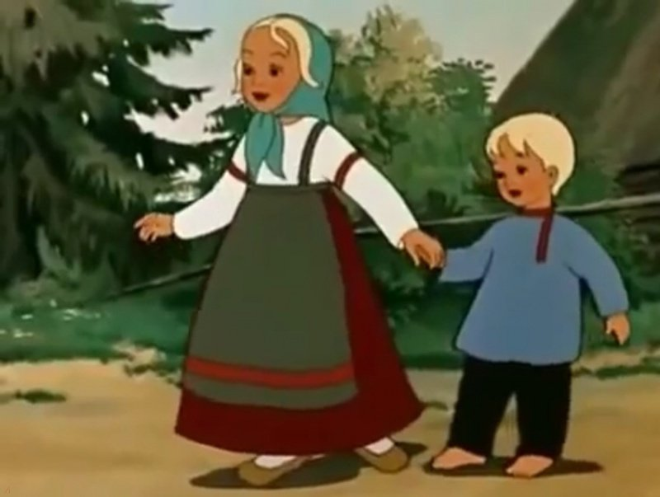

Slide 20
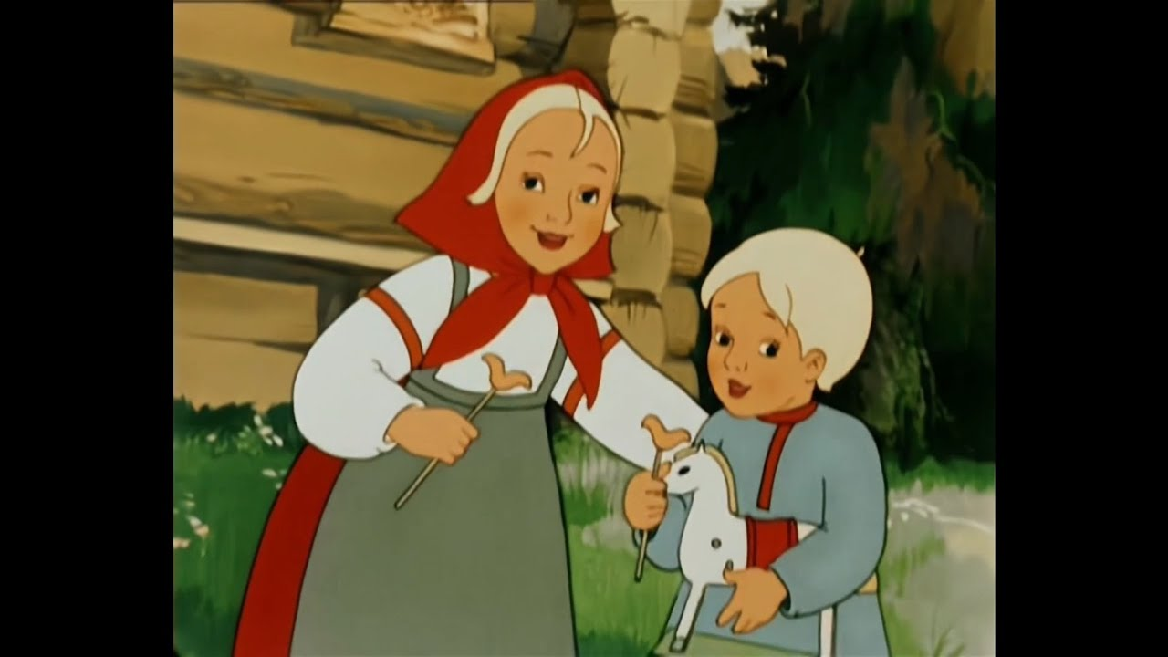

Slide 21


